Slide 1
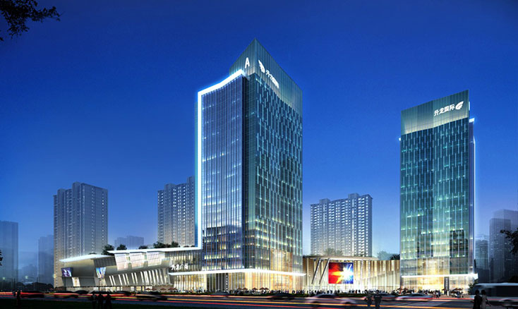
河南升龙项目整改思路简报

Slide 2
不做结构调整 不做防火分区调整 创造高颜值具记忆的商业空间。

Slide 3
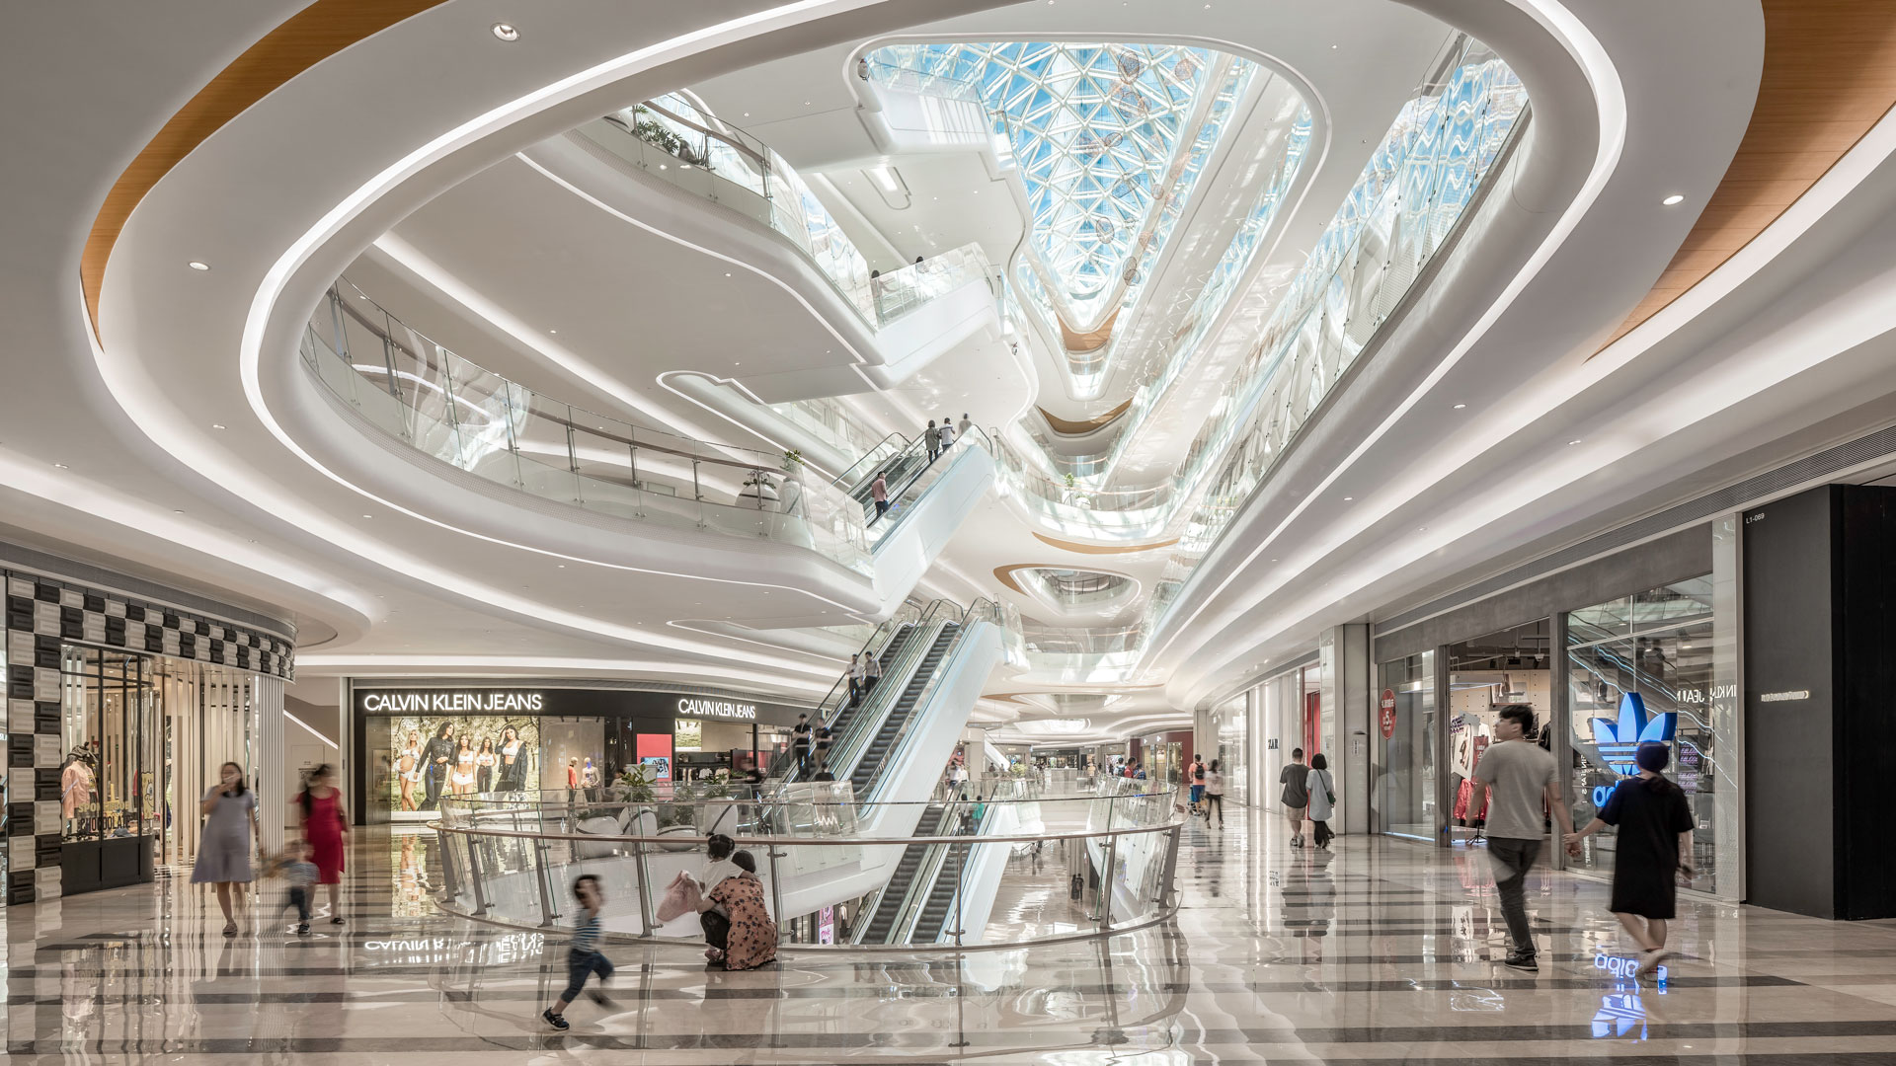
洛阳升龙广场C区商业
2020/09 概念规划

Slide 4
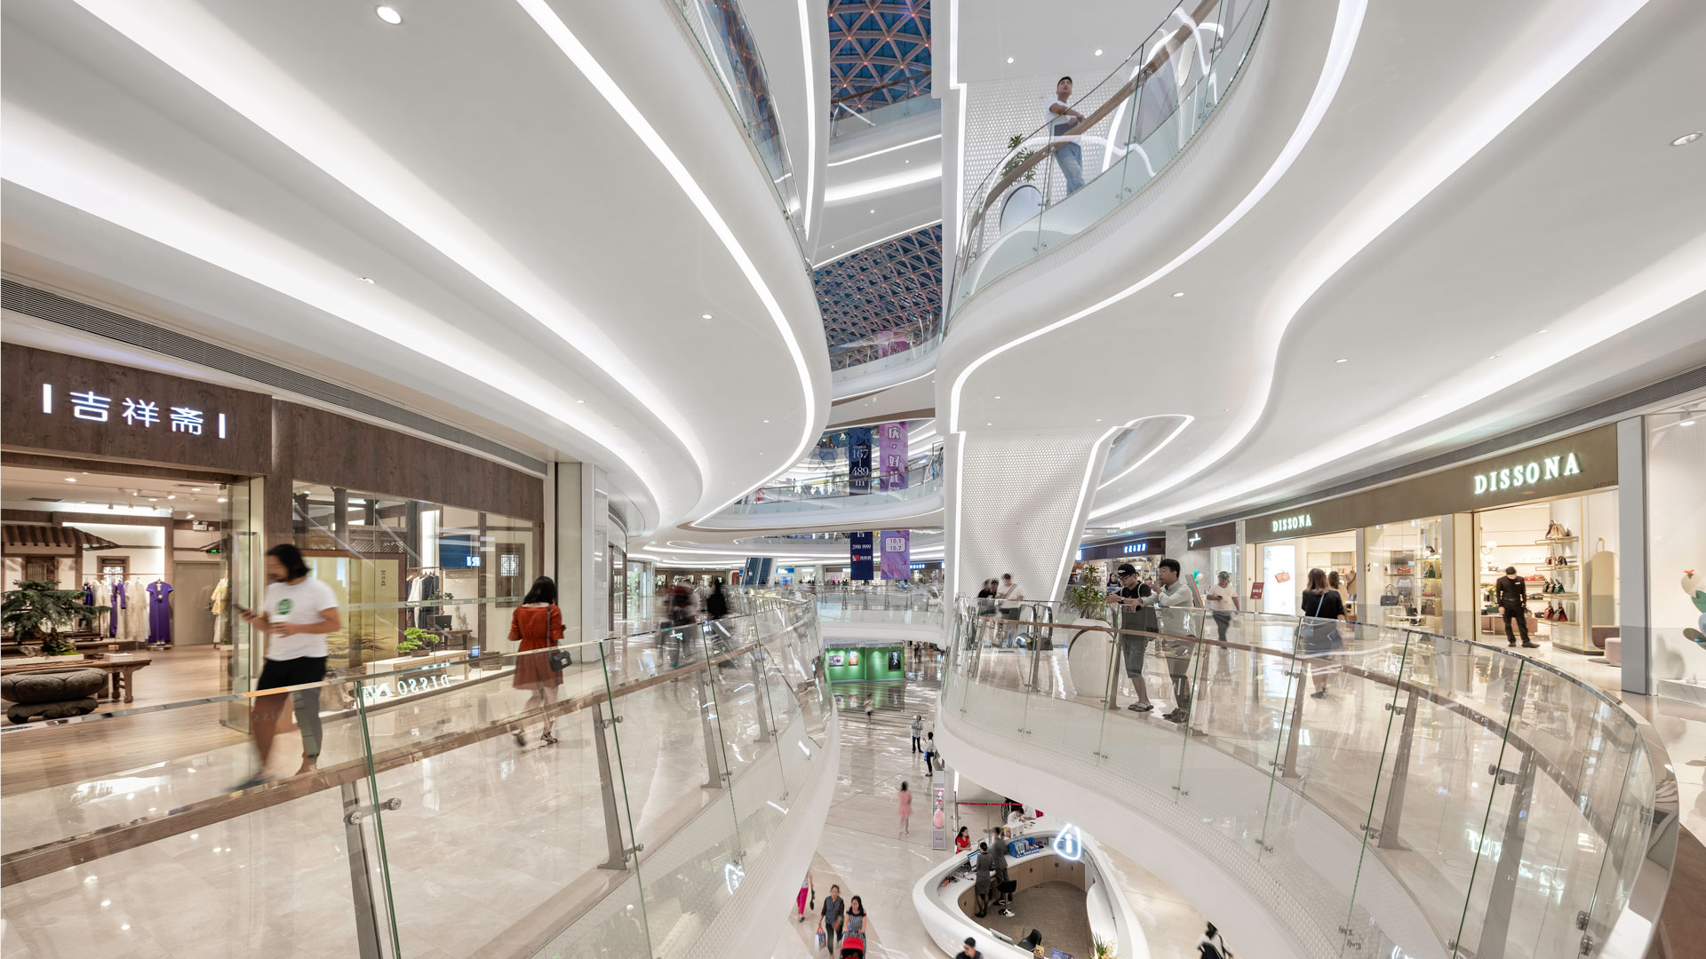
CONTENTS
目 录
01
02
03
04
05
项目定位
借鉴案例
项目规划
概念意向
造价估算

Slide 5
01
项目定位

Slide 6
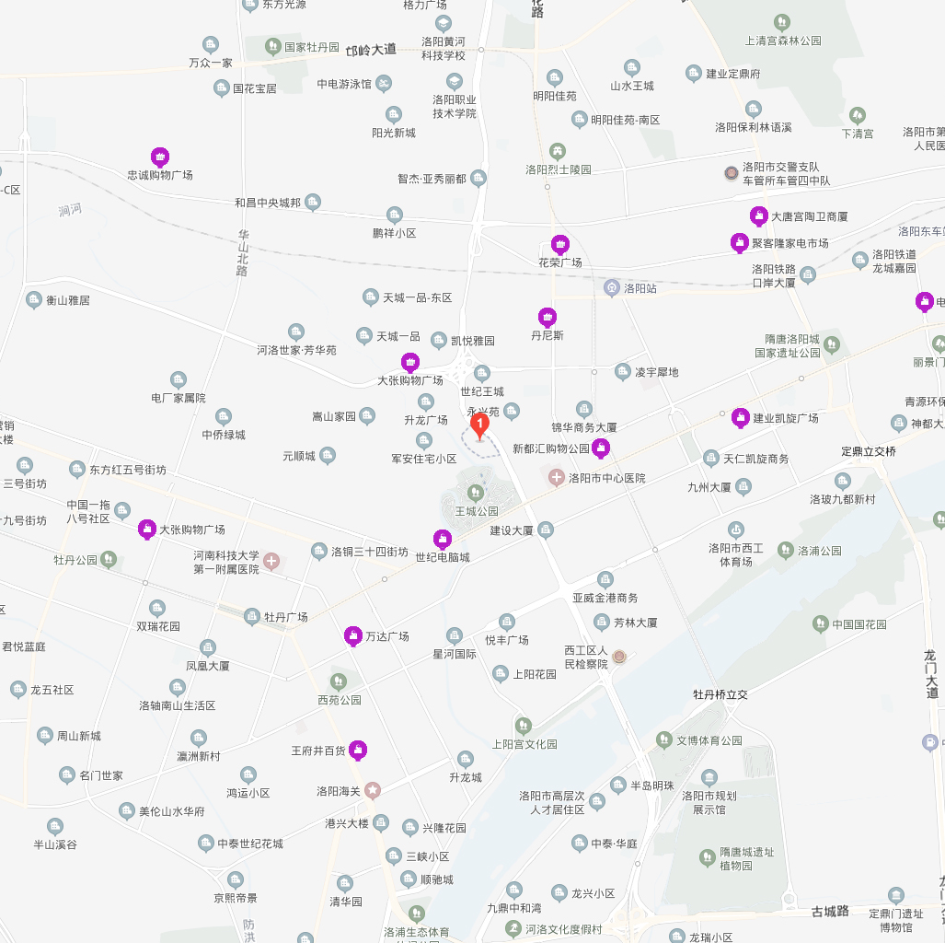
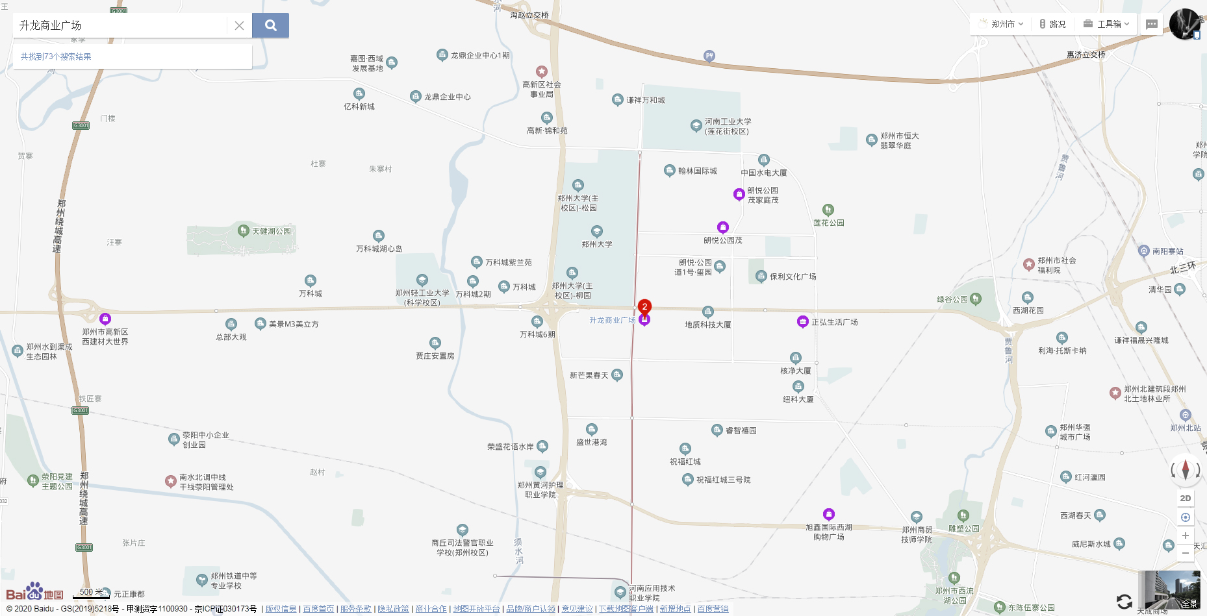
五公里内
商圈分析
三公里内
本案
五公里内主要商业
忠诚购物广场、大张购物广场 、王府井购物中心、
三公里内主要商业
花荣广场、丹尼斯、大张购物广场、建业凯旋广场、新都会购物公园、万达广场、中央百货

Slide 7
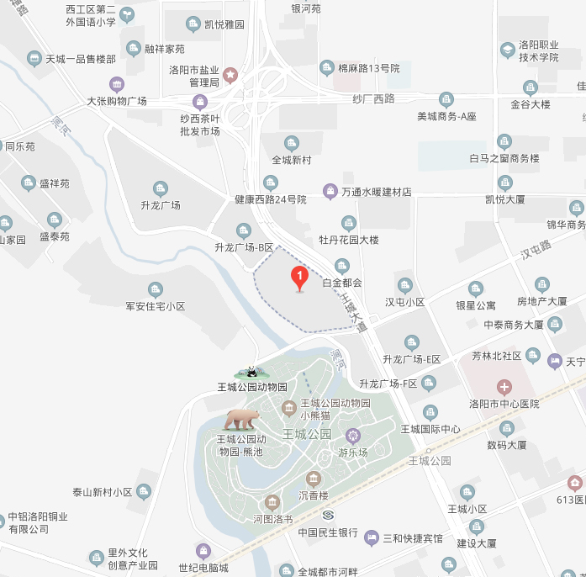
一公里内
一公里生活圈
生活
全客层家庭休闲娱乐
周边大量小区居民的游乐场所
本案
早教培训
周边学校与文化气氛浓郁
教育
商务办公休闲配套
周边写字楼与商务酒店配套服务
商务

Slide 8
02
案例分析

Slide 9
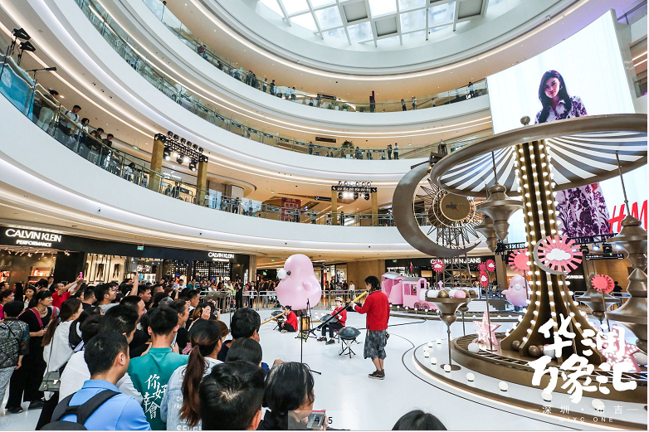
借鉴案例
深圳布吉万象汇
万象汇坚持“年轻、潮玩”定位，在营销方面，围绕目标客群喜好深入开展音乐主题、艺术装置、明星和时尚街拍等营销活动，使项目更趋年轻化、潮流化。

Slide 10
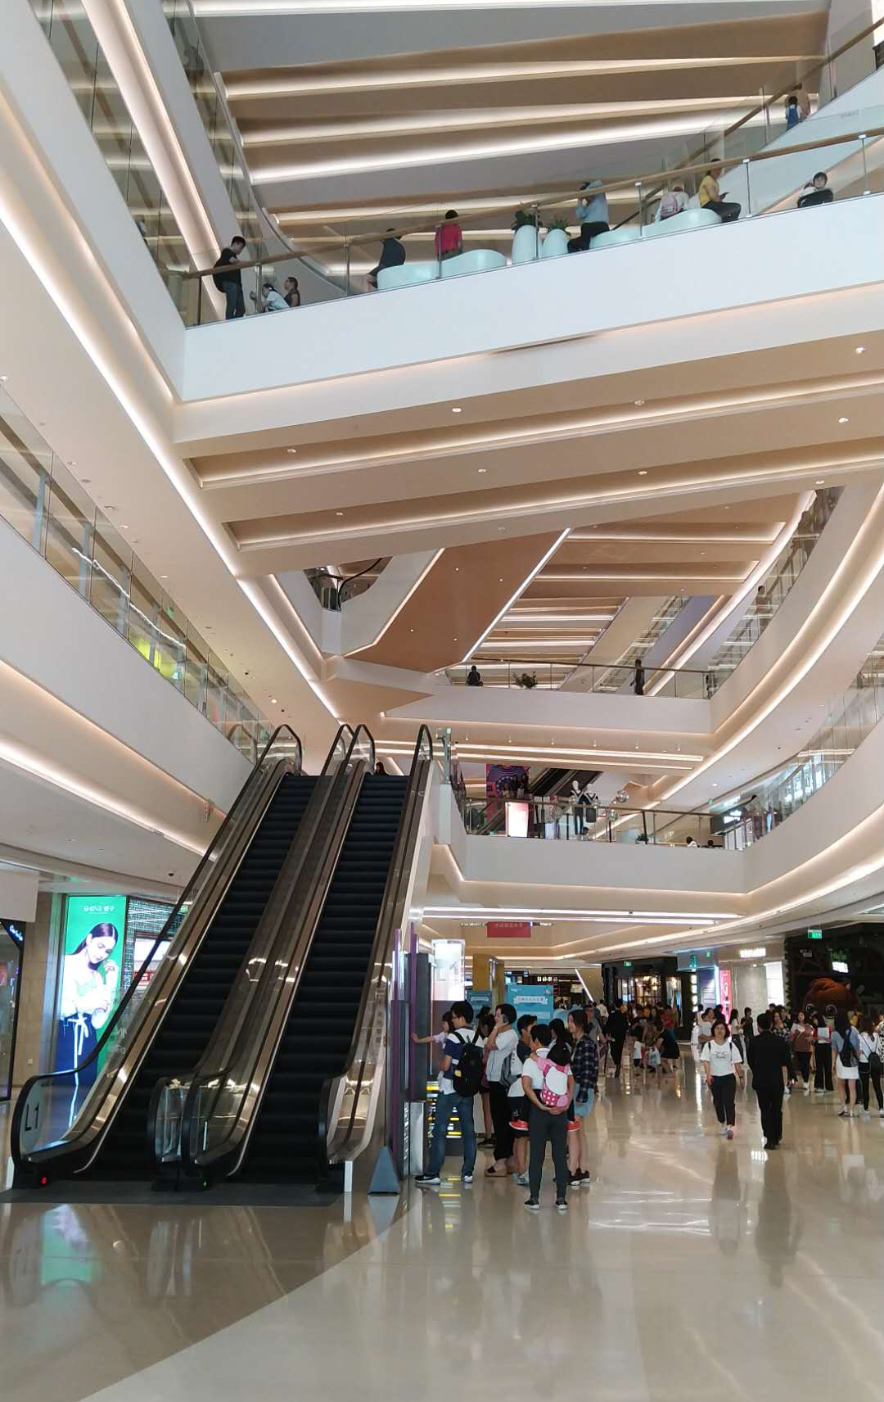
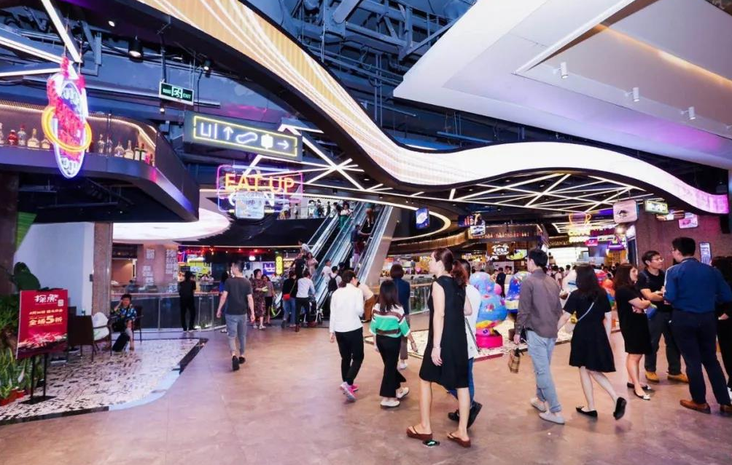
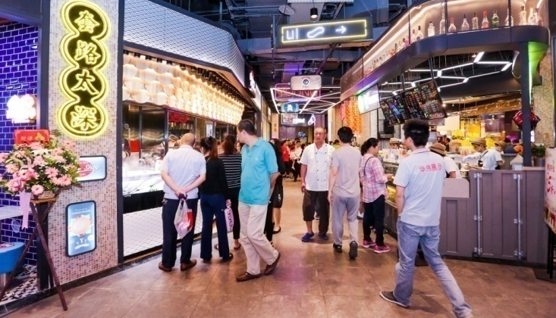

Slide 11
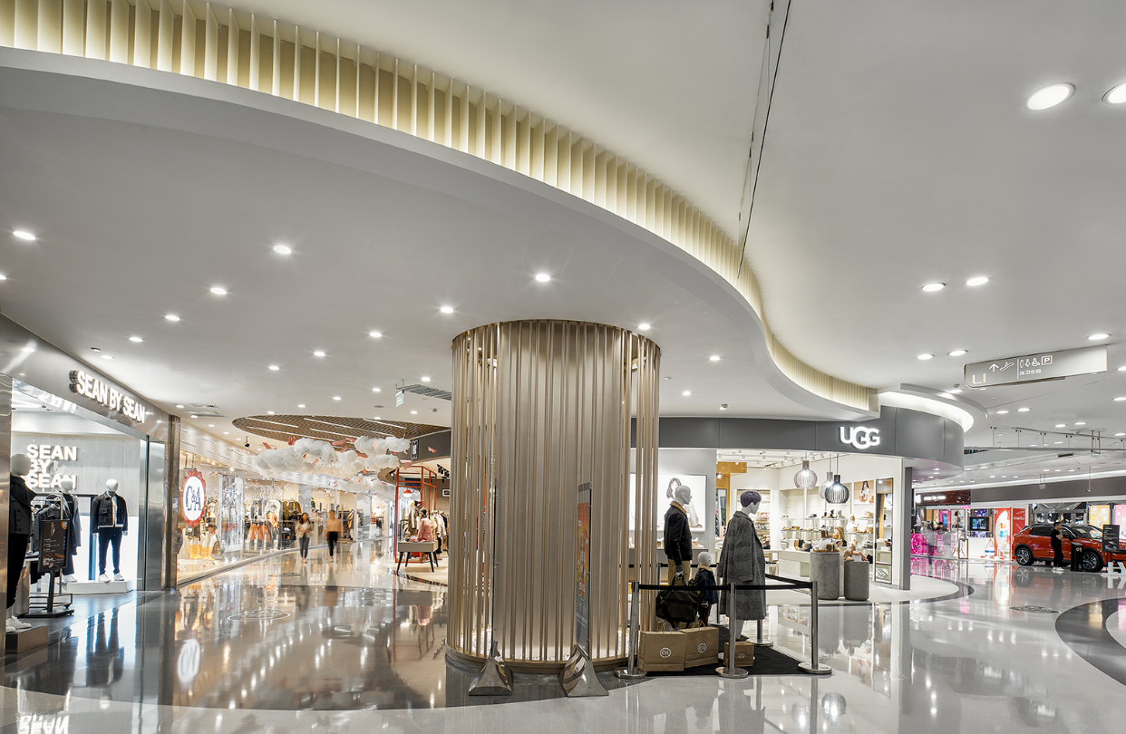
借鉴案例
新田360广场（国贸店）
新田360广场总建筑面积约4万平方米，位于郑州城市主干道花园路与农业路交汇处，作为中原首站街区式shopping mall和郑州第一家国际时尚购物广场，是河南新田集团倾心打造，精心雕琢的郑州国贸中心城市综合体的重要组成部分。

Slide 12
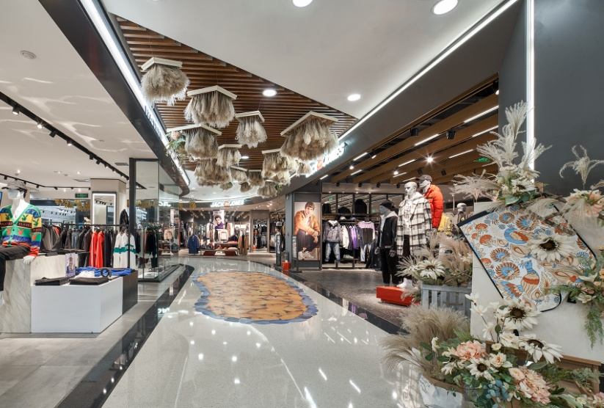
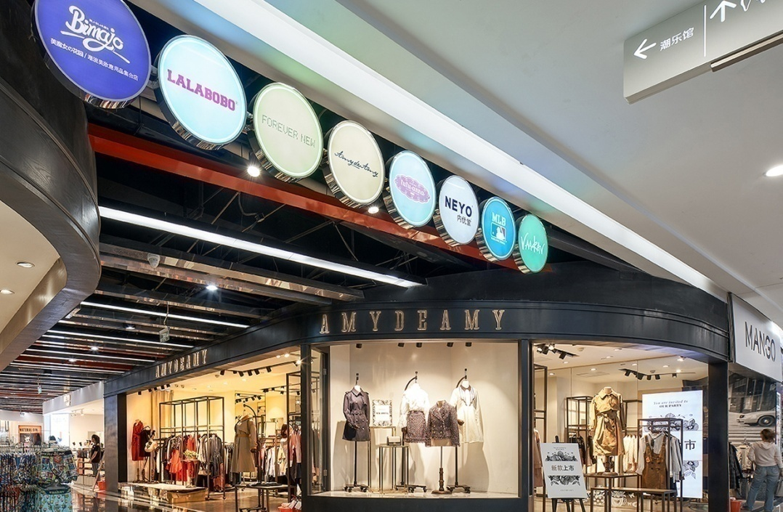
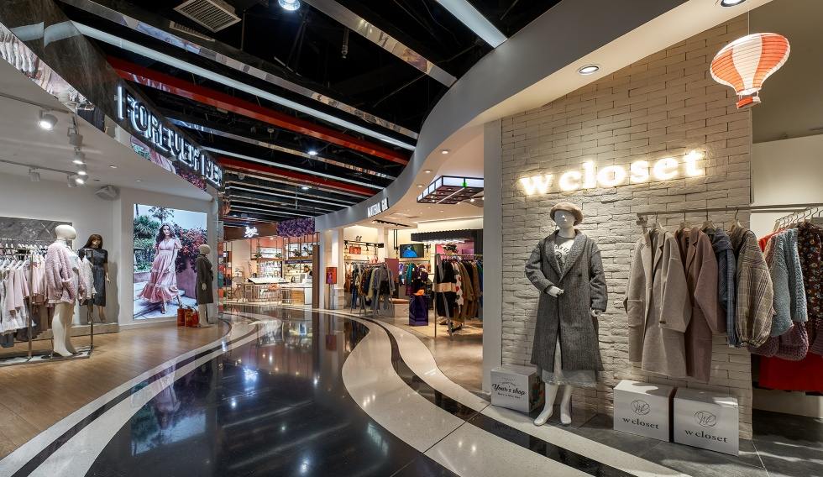
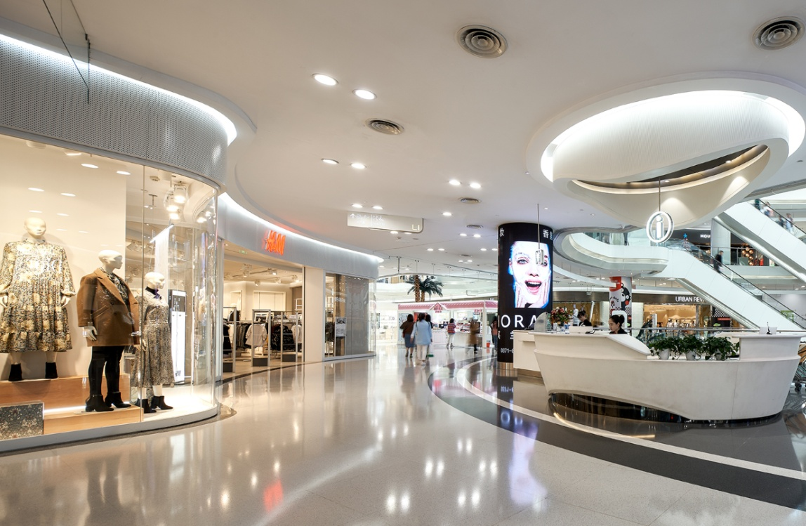

Slide 13
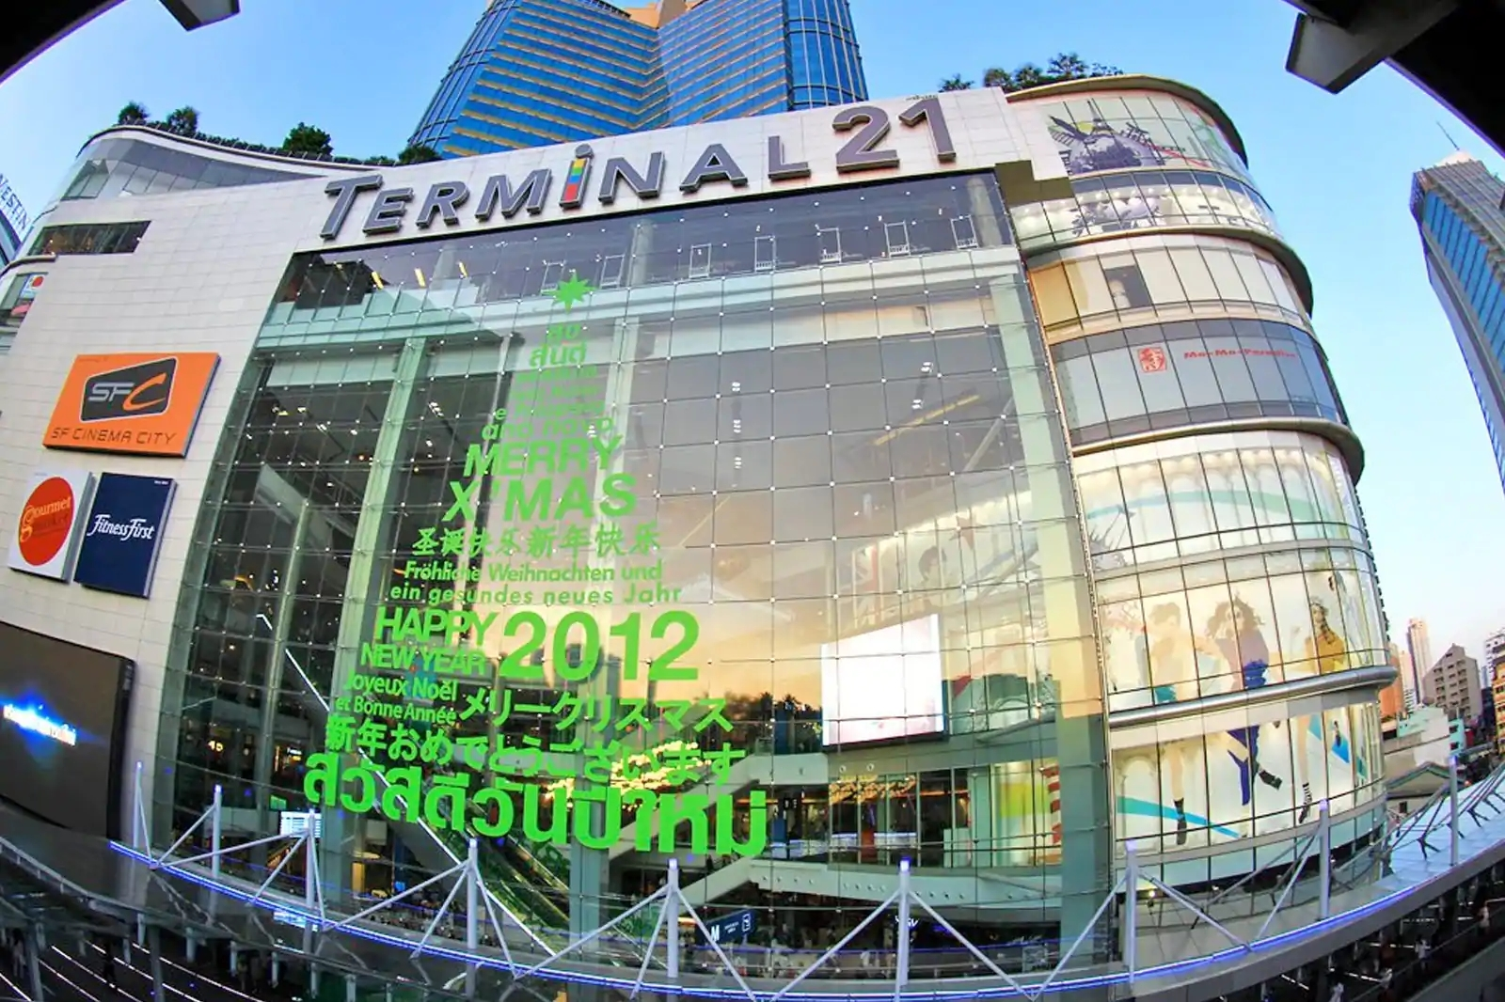
借鉴案例
泰国 Terninal 21
2011年开业的Terninal 21购物中心地处曼谷商圈中心，商场将每个楼层设置不同主题，根据其地区主题布置相关楼层风格，主题相对应城市有名代表或元素，穿过门廊进入每一层犹如一场环球旅行。

Slide 14
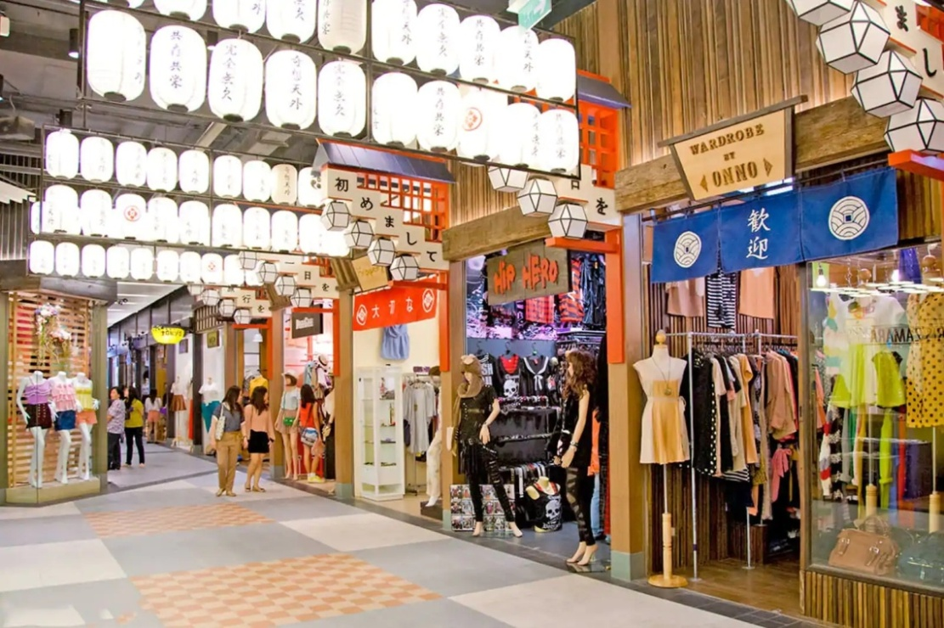
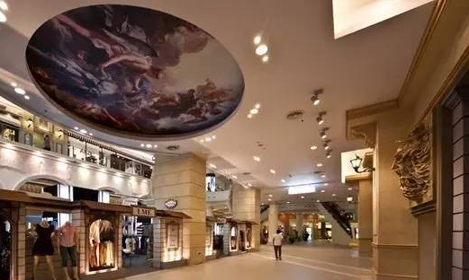
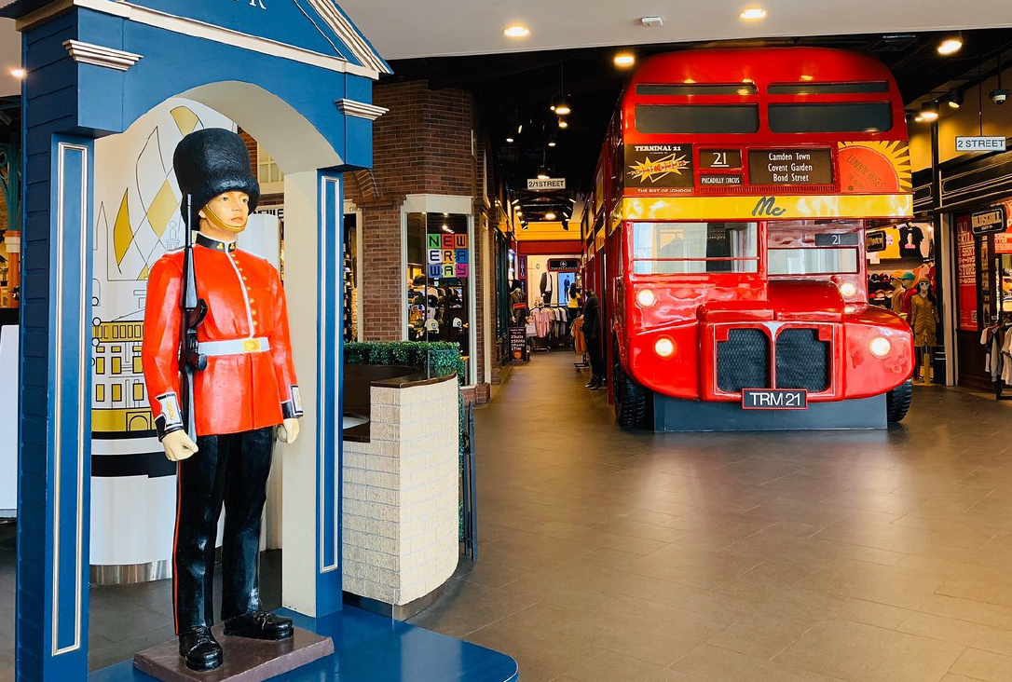
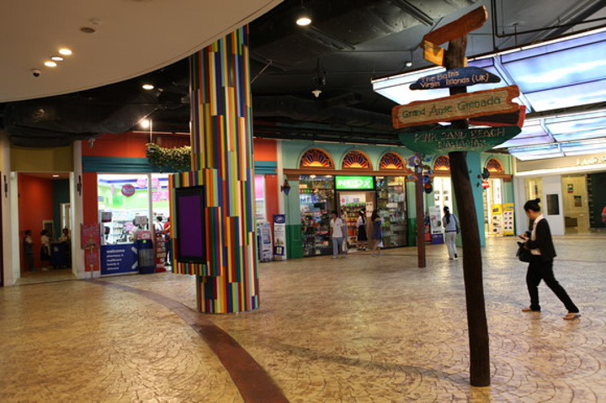

Slide 15
03
项目规划

Slide 16
新潮主题乐园式SHOPPING MALL
经久不衰的古老和经典，时代潮流下的完美诠释，
升华当地历史特色，人文情怀与现代城市特色相融合。
在四维空间中唤起人们的情感共鸣，
将此处成为心灵交汇、情感交流的重要空间。

Slide 17

项目规划
设计理念
浓缩的世界 立体的感官
以创新的方式重塑新丝绸之路的故事，用新奇解读历史、用潮流探索新生活的无限可能…

Slide 18
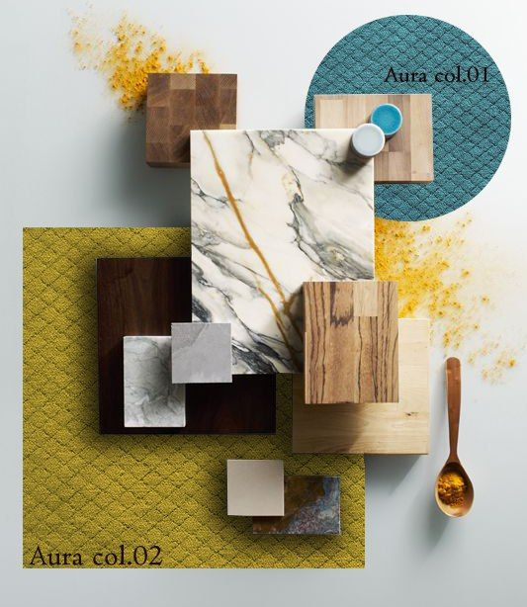
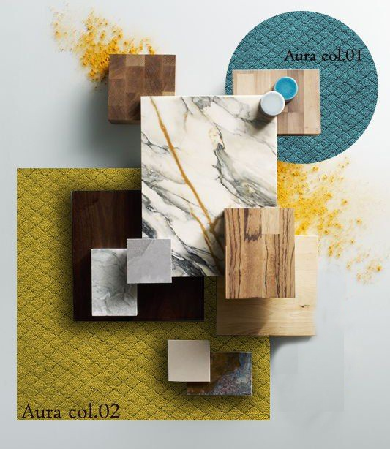
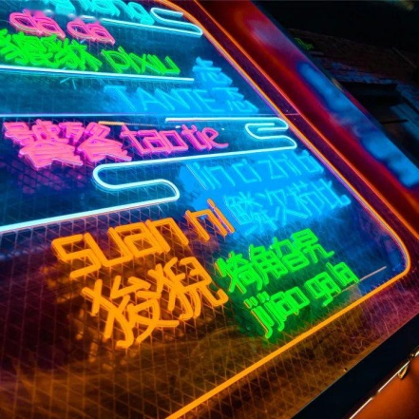


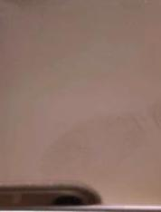
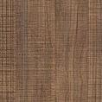




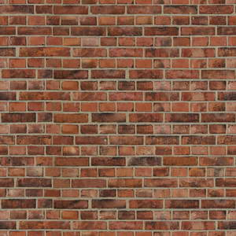
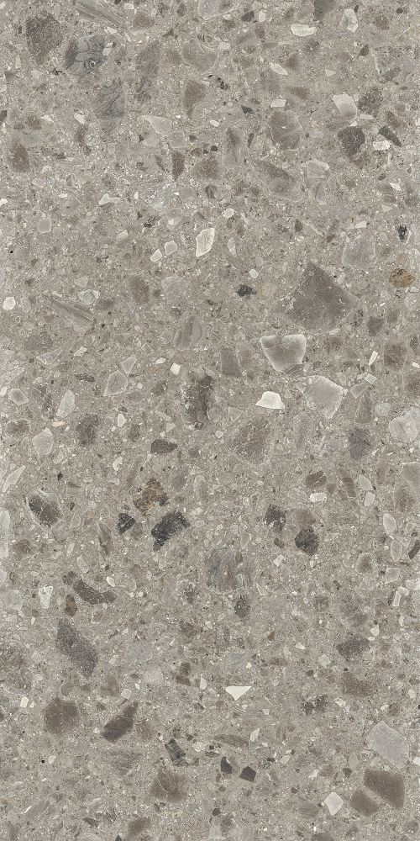




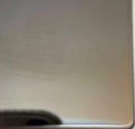
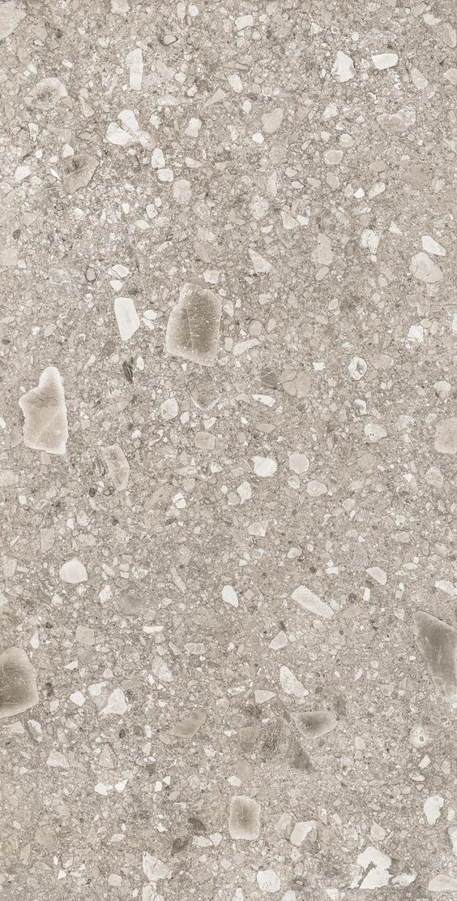
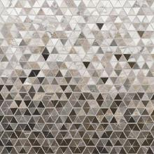
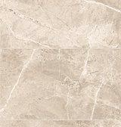
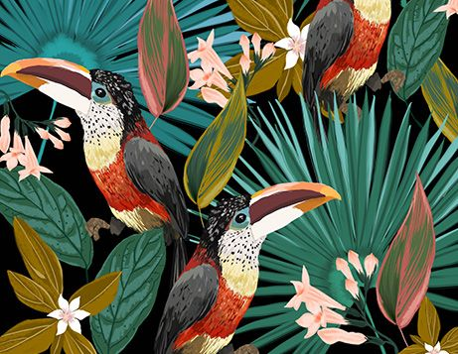
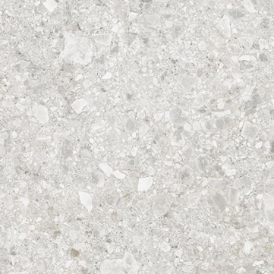
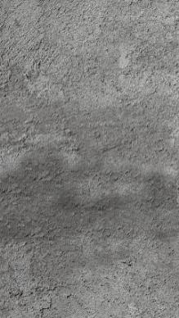
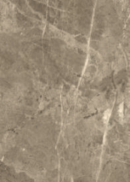
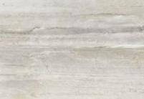
项目规划
材料运用
主中庭材料运用
主题街材料运用

Slide 19
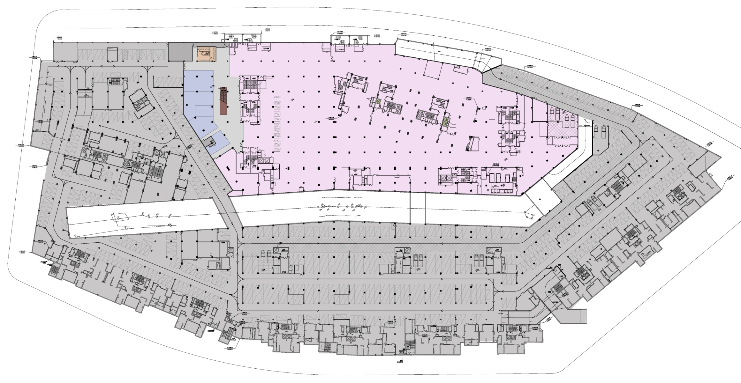
B1
主力店（超市）
次主力店
零售
餐饮
卫生间
DP点
扶梯
客梯
公区
后场
沿街铺
货梯

Slide 20
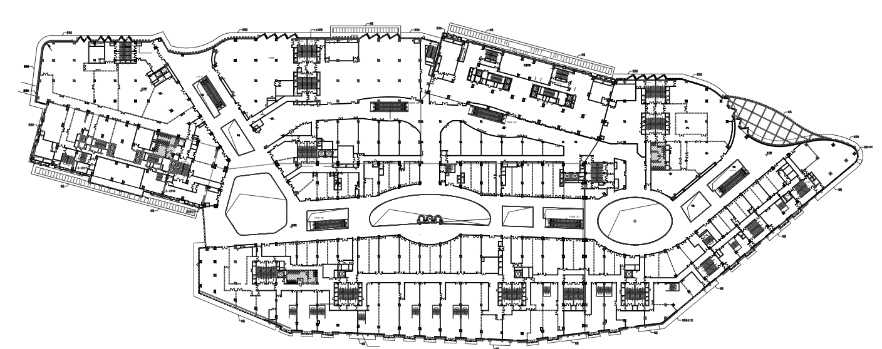
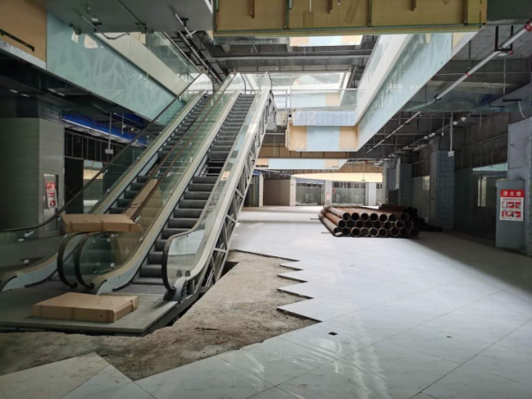
1F
项目现况
地面材料破损不佳。
缺消防导视地灯。
副动线预留停留节点不足。
中央节点点位不足。
1
3
2
改造内容
1、地坪改造：地坪采用玻化砖拼花。
2、消防指示：地面按规范要求增设消防指示地灯。
3、主空间改造：重新塑造主题空间。
4、所有后场改造：地面原有地砖破损处更换，墙面乳胶漆，天花裸顶喷漆，楼梯铺设防滑地砖。
3
4

Slide 21
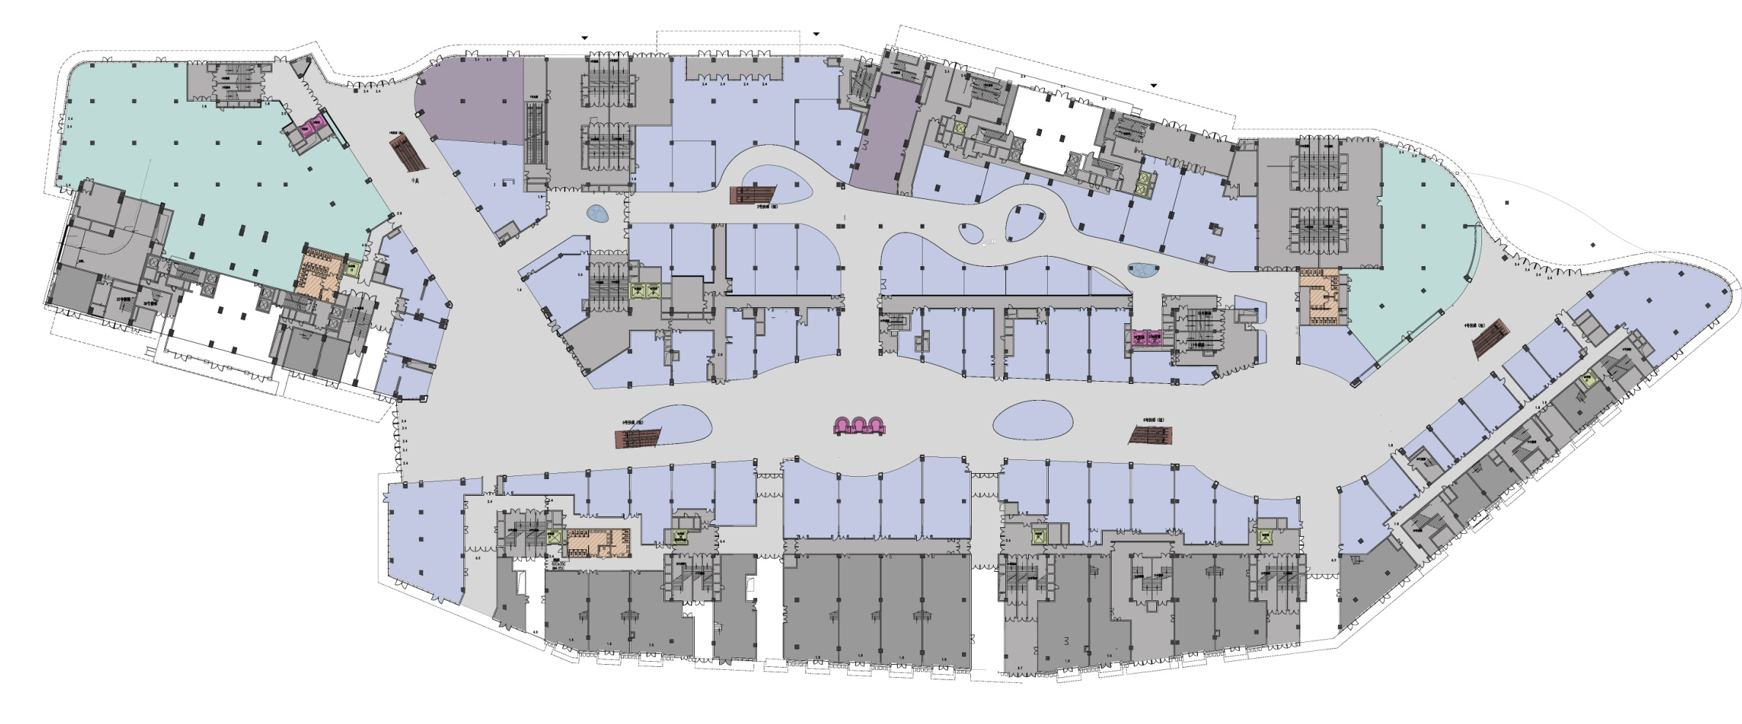
1F
主力店（超市）
次主力店
零售
餐饮
卫生间
DP点
扶梯
客梯
公区
后场
沿街铺
货梯

Slide 22
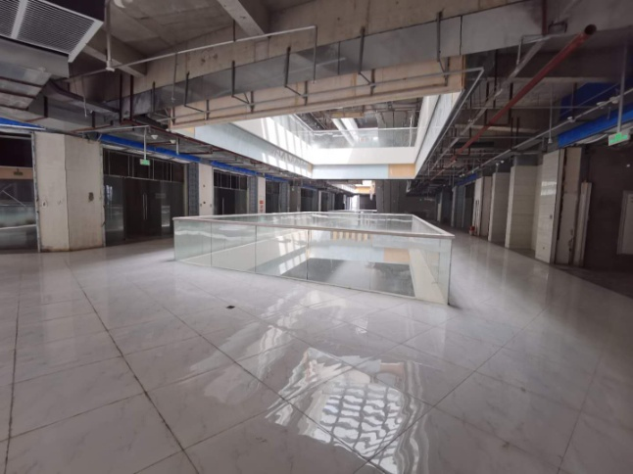
2F
项目现况
地面材料破损不佳。
缺消防导视地灯。
副动线预留停留节点不足。
中央节点点位不足。
卫生间数量不足
5
3
1
改造内容
1、地坪改造：地坪采用玻化砖拼花。
2、消防指示：地面按规范要求增设消防指示地灯。
3、主空间改造：重新塑造主题空间。
4、所有后场改造：地面原有地砖破损处更换，墙面乳胶漆，天花裸顶喷漆，楼梯铺设防滑地砖。
5、增加卫生间
2
3
5
4

Slide 23
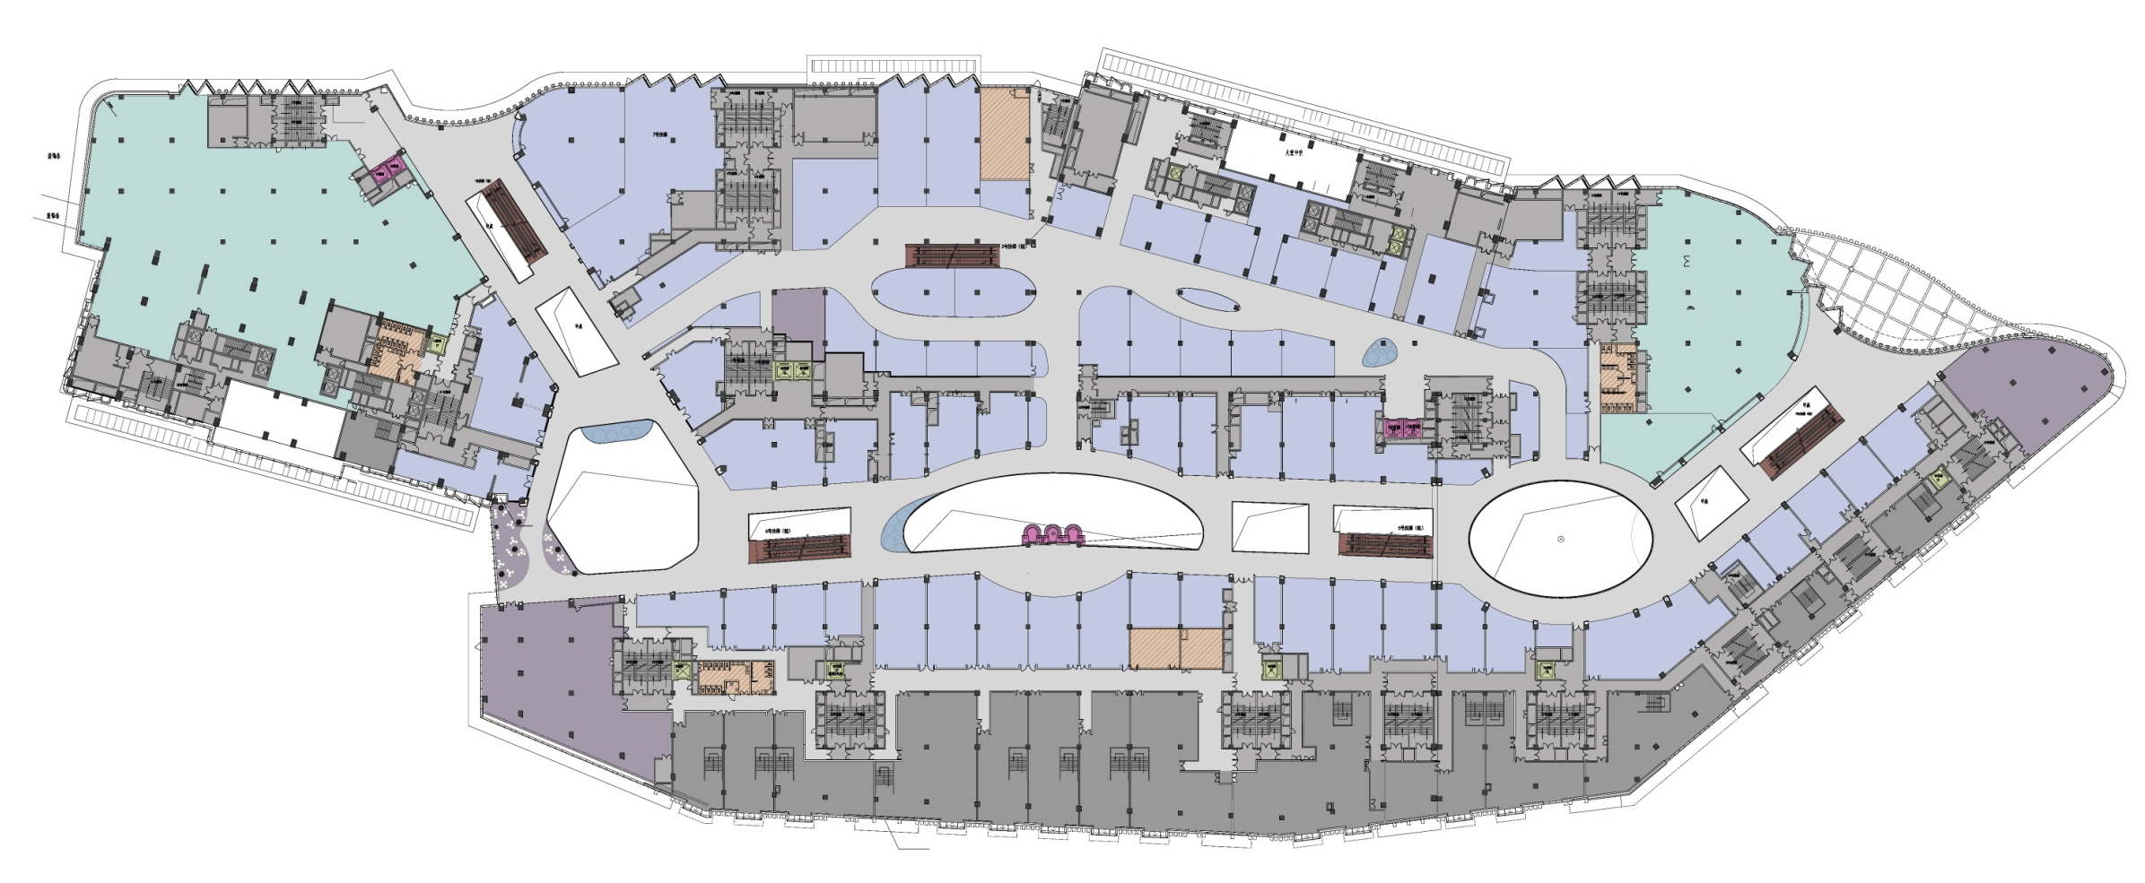
2F
主力店（超市）
次主力店
零售
餐饮
卫生间
DP点
扶梯
客梯
公区
后场
沿街铺
货梯

Slide 24
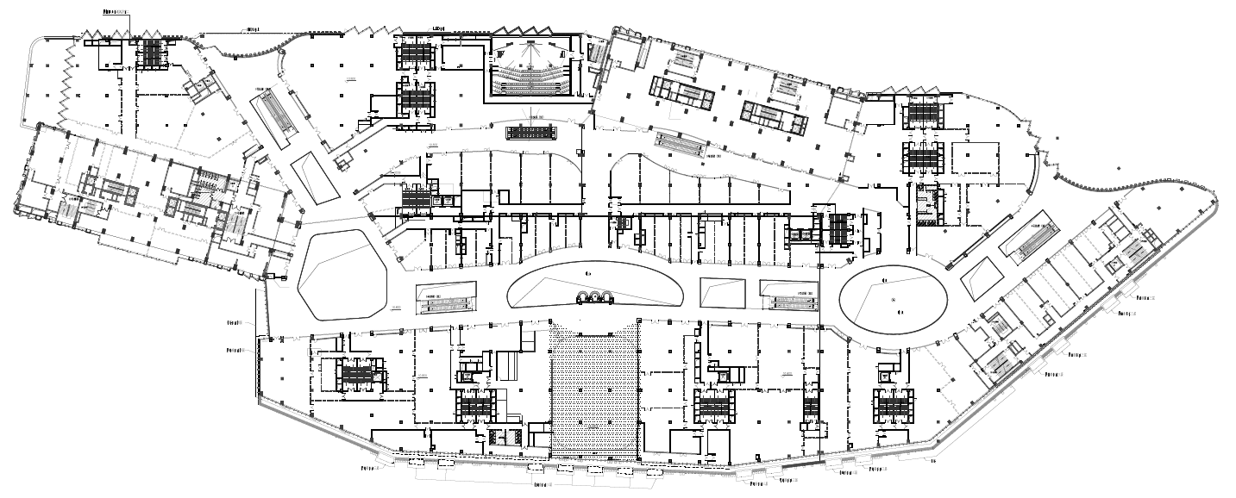
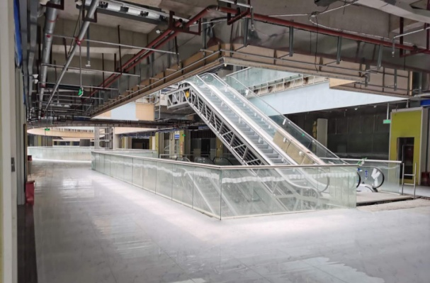
3F
项目现况
地面材料破损不佳。
缺消防导视地灯。
副动线预留停留节点不足。
中央节点点位不足。
卫生间数量不足
1
5
3
2
改造内容
1、地坪改造：地坪采用玻化砖拼花。
2、消防指示：地面按规范要求增设消防指示地灯。
3、主空间改造：重新塑造主题空间。
4、所有后场改造：地面原有地砖破损处更换，墙面乳胶漆，天花裸顶喷漆，楼梯铺设防滑地砖。
5、增加卫生间
3
4
5

Slide 25
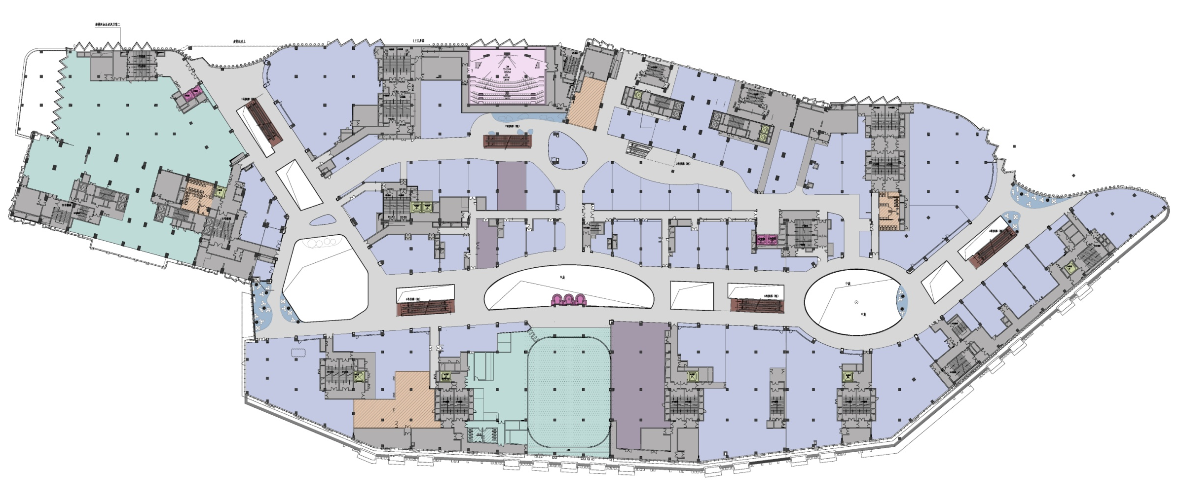
3F
主力店（超市）
次主力店
零售
餐饮
卫生间
DP点
扶梯
客梯
公区
后场
沿街铺
货梯

Slide 26
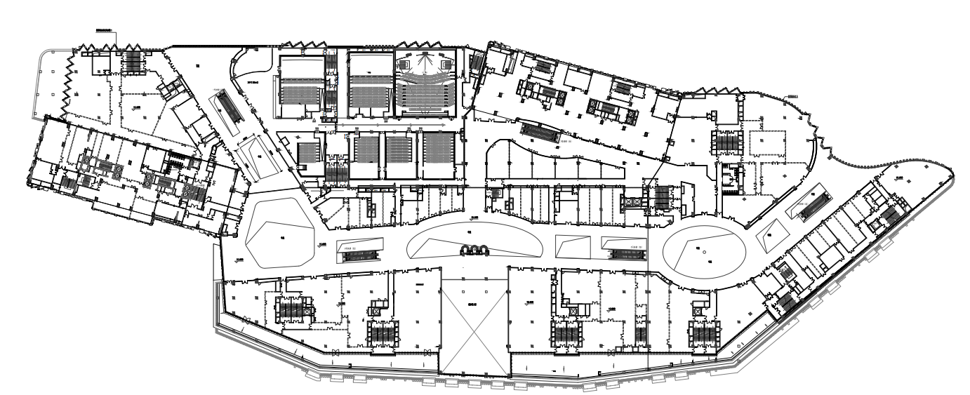
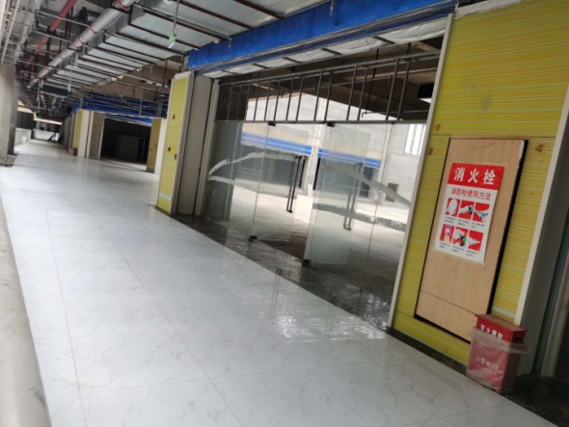
4F
项目现况
地面材料破损不佳。
缺消防导视地灯。
副动线预留停留节点不足。
中央节点点位不足。
卫生间数量不足
1
5
3
2
改造内容
1、地坪改造：地坪采用玻化砖拼花。
2、消防指示：地面按规范要求增设消防指示地灯。
3、主空间改造：重新塑造主题空间。
4、所有后场改造：地面原有地砖破损处更换，墙面乳胶漆，天花裸顶喷漆，楼梯铺设防滑地砖。
5、增加卫生间
3
4
5

Slide 27
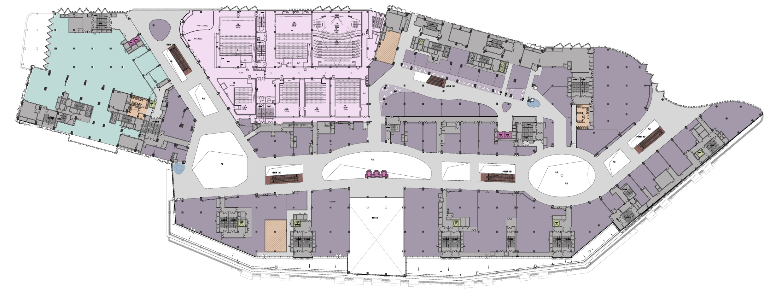
4F
主力店（超市）
次主力店
零售
餐饮
卫生间
DP点
扶梯
客梯
公区
后场
沿街铺
货梯

Slide 28
04
概念意向

Slide 29
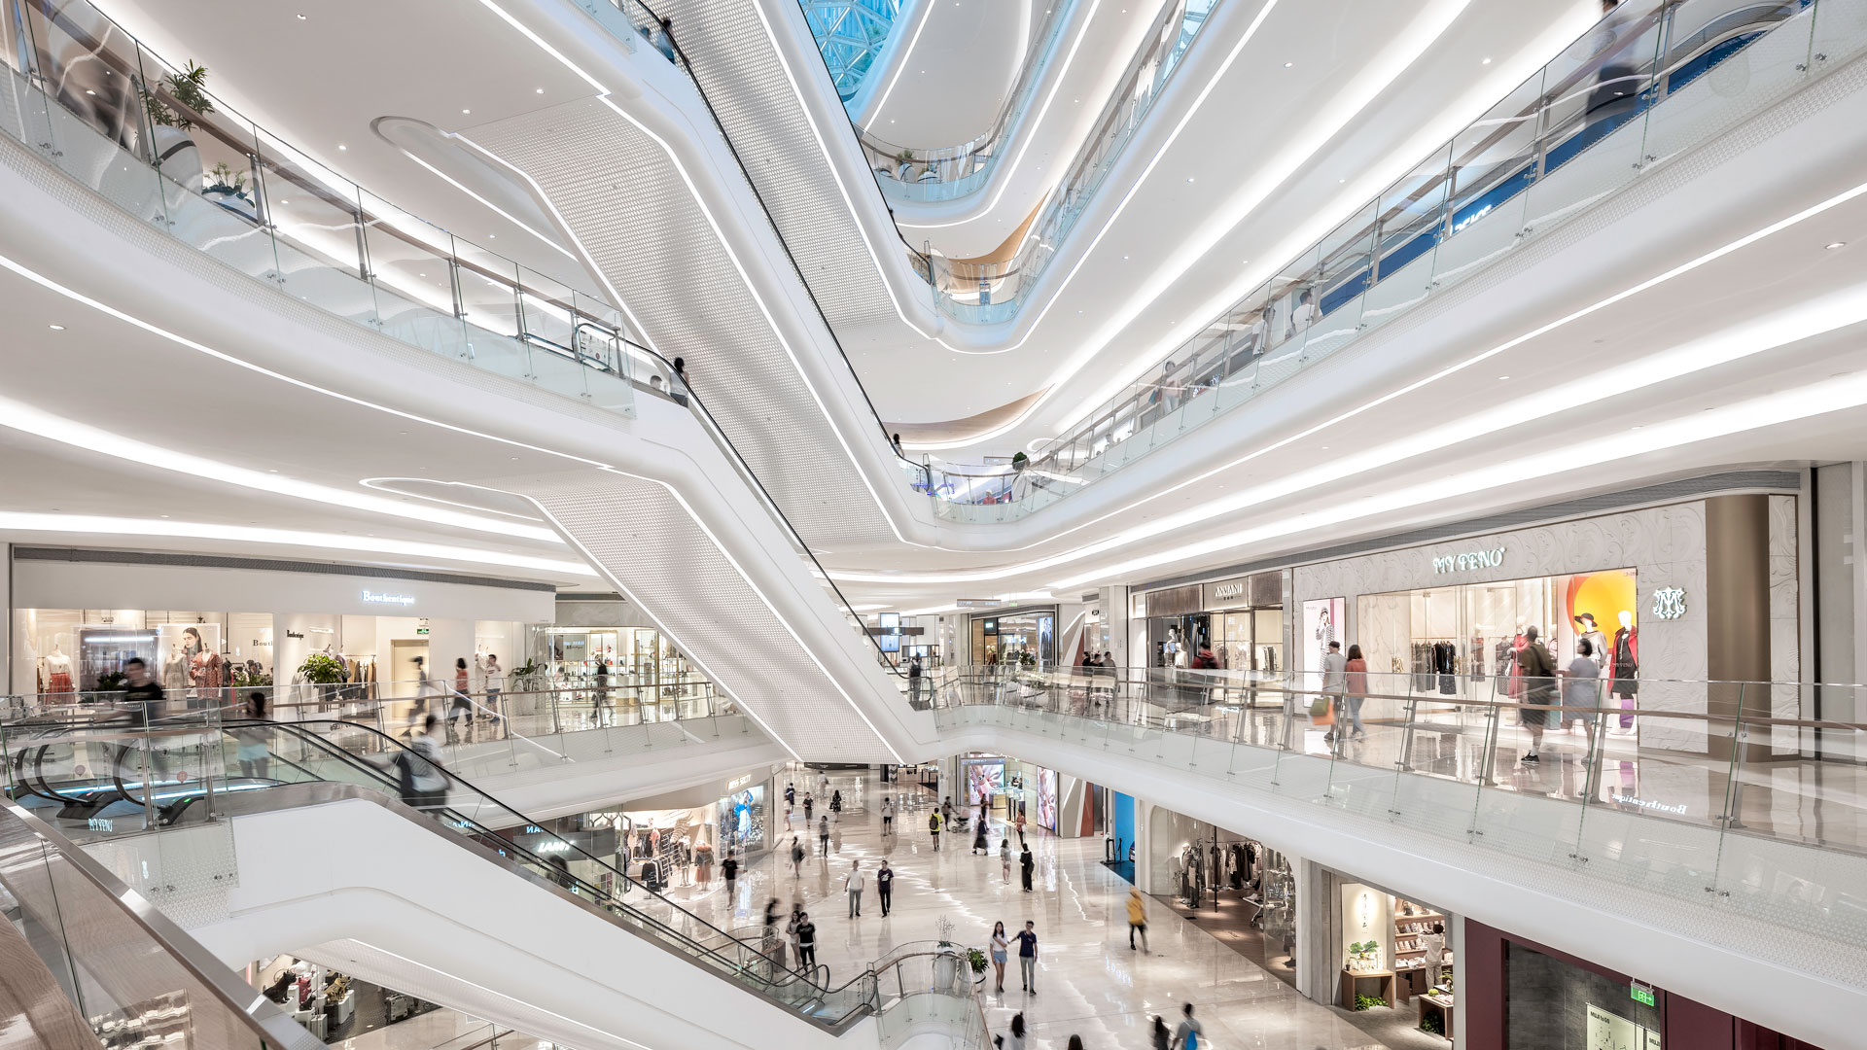

中庭
概念意向
魅力丝路
取漫漫探索古丝路为寓意，蜿蜒富有律动感的主轴线，利用线性灯光加强流动感，使整个场域更加活泼富有生命力。

Slide 30
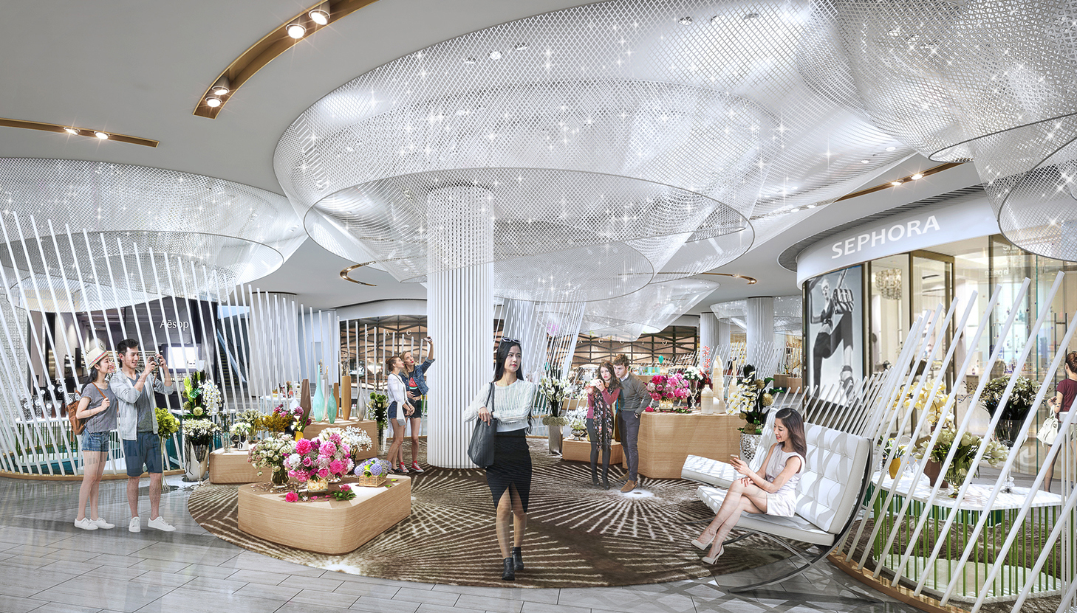
1F主题区
概念意向
星耀丝绸
延续主场域整体调性，
局部增设多经点位打造亮点区域，塑造一个符合现代年轻人精致生活理念的场所。

Slide 31




2F-3F 中庭
概念意向
洛阳纸贵
引用典故的寓意，用卷轴造型及洛阳刻文字串联2F-3F中庭区域，制造新颖话题，塑造一个富有趣味的纵向空间视觉效果。

Slide 32

2F 中岛
概念意向
乐活市集
端部设置中岛多经点位，拉动人气，增加主场域活力氛围。

Slide 33







2F主题区
概念意向
街力复兴，霓虹再起，以“传统文化+现代潮流“跨界结合的「国潮」形式，塑造耳目一新的国风潮范儿，吸引新一代复古又潮流的青年力量来这里打卡，寻趣。
国潮来袭 • FUN肆嗨
名胜古迹
街力复兴，霓虹再起，以“提炼当地文化符号+现代潮流“跨界结合的「国潮」形式，塑造耳目一新的国风潮范儿，吸引新一代复古又潮流的青年力量来这里打卡，寻趣。
唐三彩
方言/神话故事

Slide 34



3F 中岛
概念意向
休闲时光
设置多区域外摆点位，用餐及休息空间，自然光线在植物间透过阳光滤过的温度，在这里一切都变轻了…

Slide 35





3F主题区
概念意向
热力桑巴
热情奔放的非洲草原，充满了神秘的色彩，让孩子们在这里领略山林，草原，寻找古文明的魅力，塑造一个充满异国风情具有话题性的奇妙街区。

Slide 36



4F 中岛
概念意向
漂浮沙洲
中庭挑空区设置局部亮点造型，可作为多经点位，亦可吸引下方人群视觉导向，引导人流向上继续探寻趣味空间。

Slide 37




4F主题区
概念意向
欧风街
简化欧式元素西部，突出临街立面感，以雕塑、小品、绿篱作为点缀，塑造出欧洲小镇的独特氛围，与朋友家人欢聚用餐的休闲时刻。

Slide 38




附属空间
概念意向
我们以每个不同的主题街区塑造出不同风情的卫生间形式，让购物人群有耳目一新的惊喜感。

Slide 39
05
造价估算

Slide 40

洛阳C区改造说明：
原外立面局部改造，广告屏及灯光重新设置；室内商业动线微调，公区天地顶原精装设施无法利用，地坪（原未配置消防指示），需拆除重新施工，同时配套公区导视及公区灯光一并改造；后场通道地面铺砖修补，消防楼梯铺贴楼梯砖，天花墙面重新刷漆。
改造工程造价 （万元）
外立面整改： 234
室内机电工程（前场91615㎡、后场12114㎡）： 6680
室内精装工程（公区26498㎡、后场12114㎡） ： 3795
设计费用： 598
建造总成本： 11307

Slide 41

中原新城C区商业改造
2020/09 概念规划

Slide 42

CONTENTS
目 录
01
02
03
04
05
项目定位
借鉴案例
项目规划
概念意向
造价估算

Slide 43
01
项目定位

Slide 44

五公里内
商圈分析
三公里内
本案
五公里内主要商业
万达广场、锦荣商贸城、大上海城、拜年德化风情购物公园、万象城、丹尼斯、大卫城、天成商场
三公里内主要商业
泰德城、锦艺城、万达广场、升龙商业广场、华联超市

Slide 45

一公里内
一公里生活圈
生活
全客层家庭休闲娱乐
周边大量小区居民的游乐场所
本案
早教培训
周边学校与文化气氛浓郁
教育
商务办公休闲配套
周边写字楼与商务酒店配套服务
商务

Slide 46
02
借鉴案例

Slide 47

深圳壹方城
深圳壹方城壹方城为36万㎡多元主题体验MALL，作为深圳规模最大的购物中心，商业建筑面积：36万平米万㎡的商业业态最为齐全的购物中心，首创“多元主题体验”生活方式和全流程管家服务的运营理念，集萃儿童家庭、视听盛宴、时尚运动、社交聚会、文化创意五大核心功能板块，业态品类丰富多元，服务体验超乎想象。

Slide 48




Slide 49


Central Embassy
Central Embassy占地积144,000m²，商业面积达到7万平方米，属于轻奢型全客层商业，通过流畅的中庭线条带动人流，打造主题公共空间创造话题。

Slide 50






Slide 51
03
项目规划

Slide 52

繁荣锦绣的花园式SHOPPING MALL
商场集休闲，娱乐，亲子于一体的多功能第三类休闲空间
城市中的休闲场所，一公里内的都市立体后花园
人们畅游于花园，自由享受这花团锦簇的喜悦
是人们心灵休憩的港湾，充满温暖与情感的交流之所

Slide 53



设计理念
打造一个都市后花园
通过将弯曲动线，增长游逛景观，让都市的人们顺畅游逛于蜿蜒的花园式空间，感受那份都市独特的自然与惬意。

Slide 54
















材料运用
主中庭材料运用
亮点区材料运用

Slide 55

B1
项目现况
主要商业空间为左边一部分
空间需要主题空间带动地铁人流
左右两侧通道较长，需要通过动线让两侧有交流互动
2
改造内容
改地铁入口，通过曲线将空间游逛性拉长。
天花地坪修正：重新塑造主题地下街区。
中庭整改：通往1F的挑空与扶梯修改。
所有后场简装：地面为防滑地砖，墙面乳胶漆，天花裸顶喷漆。
2
1
3

Slide 56

B1
主力店（超市）
次主力店
零售
餐饮
卫生间
居民入口
DP点
地铁人流入口
扶梯
客梯
公区
后场
沿街铺
货梯

Slide 57

1F
项目现况
以大环形动线与大中岛区域为主要动线结构
走道存在大量消防门
部分边铺深度教浅
4
改造内容
改动线，通过曲线将空间游逛性拉长。
天花地坪修正：将中岛消防门纳入中岛统一装饰，重新设计。
中庭整改：侧包板与扶梯做更新设计。
货梯增加：2F以上货梯不足，需要增加
所有后场简装：地面为防滑地砖，墙面乳胶漆，天花裸顶喷漆
1
3
2
2
3

Slide 58

1F
次主力店
零售
餐饮
卫生间
DP点
扶梯
客梯
公区
后场
沿街铺
货梯

Slide 59

2F
项目现况
以与1F商业结构布局相似
货梯数量不足
办公塔楼洗手间数量不足，并且在后场深处，不利公区到达。
5
4
改造内容
改动线，通过曲线将空间游逛性拉长。
天花地坪修正：将中岛消防门纳入中岛统一装饰，重新设计。
中庭整改：侧包板与扶梯做更新设计。
货梯增加：2F以上货梯不足，需要增加.
洗手间增加
所有后场简装：地面为防滑地砖，墙面乳胶漆，天花裸顶喷漆。
2
3
2
1
3
5

Slide 60

2F
次主力店(零售与潮流生活铺)
零售
餐饮
卫生间
DP点
扶梯
客梯
公区
后场
沿街铺
货梯

Slide 61

3F
项目现况
以与1F商业结构布局相似
部分商铺深度无法满足shopping mall商业要求
货梯数量不足
办公塔楼洗手间数量不足，并且在后场深处，不利公区到达。
5
4
1
3
2
改造内容
改动线，通过曲线将空间游逛性拉长。
天花地坪修正：将中岛消防门纳入中岛统一装饰，重新设计。
中庭整改：侧包板与扶梯做更新设计。
货梯增加：2F以上货梯不足，需要增加.
洗手间增加:并且增加儿童卫生间
所有后场简装：地面为防滑地砖，墙面乳胶漆，天花裸顶喷漆。
2
3
5

Slide 62

3F
次主力店（书店）
零售（儿童业态）
餐饮
卫生间
DP点
扶梯
客梯
公区
后场
沿街铺
货梯

Slide 63

4F
项目现况
货梯包入电影院，外场缺乏货梯。
边铺深度无法满足现代餐饮要求。
5
4
改造内容
改动线,有利餐饮的经营
天花地坪修正
中庭整改：侧包板与扶梯做更新设计。
货梯增加：2F以上货梯不足，需要增加.
洗手间增加:并且增加儿童卫生间
所有后场简装：地面为防滑地砖，墙面乳胶漆，天花裸顶喷漆。
1
3
2
5

Slide 64

4F
主力店（影院）
次主力店（电竞娱乐密室）
餐饮
卫生间
DP点
扶梯
客梯
公区
后场
沿街铺
货梯

Slide 65
04
概念意向

Slide 66



中庭
概念意向
中庭通过流畅顺滑的线条与部分重点区域打造一个垂直精品空间

Slide 67



亮点区
概念意向
一层以次主力店与零售为主，是空间价值感体现区域，通过公共天花与地坪，塑造一个轻奢优雅的购物环境。

Slide 68


亮点区
概念意向
二层以潮流为主题，设计通过不同材质的碰撞与颜色搭配，创造出一个时尚新颖的购物空间。

Slide 69



亮点区
概念意向
三层以亲子为主题，设计围绕趣味与奇幻为出发点，打造一个充满童真与奇妙的亲子环境。

Slide 70



亮点区
概念意向
四层为餐饮，设计着意打造一个闲庭漫步的餐饮空间，通过灵活的外摆空间与庭院式铺陈，让人仿佛置身于屋顶花园。

Slide 71



亮点区
概念意向
B1以特色街区为主题，以餐饮为主，零售为辅的主题式餐饮空间。

Slide 72




附属空间
洗手间是商场重要的转换空间，设计会依据不同主题空间的特点展现相应的主题洗手间，并在3F配置相应的儿童厕所。
概念意向

Slide 73
05
造价估算

Slide 74

中原新城C区改造说明：
原为已营业商场，因此机电类改造相对小，但建筑外立面和公区精装因未来商场定位深圳壹方城，改动较大，外立面从造型到广告屏以及灯光改造，室内从动线到公区天地顶全部重新设计施工，配套公区导视及公区灯光一并改造；后场地面铺砖修补，天花墙面重新刷漆。
改造工程造价 （万元）
外立面整改： 1345
室内机电工程（前场75005㎡、后场10190㎡）： 1618
室内精装工程（公区23814㎡、后场10190㎡） ： 5878
设计费用： 620
建造总成本： 9461

Slide 75
升龙又一城商业改造
2020/09概念规划

Slide 76

CONTENTS
目 录
01
02
03
04
05
项目定位
借鉴案例
项目规划
概念意向
造价估算

Slide 77
01
项目定位

Slide 78
五公里内
商圈分析
三公里内
五公里内主要商业
旭鑫国际西湖购物广场
本案
三公里内主要商业
朗悦公园茂、正弘生活广场、高新万科广场

Slide 79

一公里内
一公里生活圈
娱乐
大学城活力客层
周边大学城与居民的休闲娱乐场所
互动交流平台
周边学生互动体验交流的社交场所
本案
社交
商务办公休闲配套
周边产业园区配套休闲商业
商务

Slide 80
02
借鉴案例

Slide 81
深圳布吉万象汇
万象汇坚持“年轻、潮玩”定位，在营销方面，围绕目标客群喜好深入开展音乐主题、艺术装置、明星和时尚街拍等营销活动，使项目更趋年轻化、潮流化。

Slide 83

Siam Discovery

Slide 84


Slide 85
03
项目规划

Slide 86



魔幻盒般的潮流SHOPPING MALL
商场集休闲，娱乐，潮流于一体的多功能时尚空间
年轻族群的潮流圣地，网红打卡点
空间充满好奇感，激发年轻人的探索欲
是所有年轻活力心态的朝圣之地

Slide 87


设计理念
年轻潮流的魔幻盒
活力不在于年龄，而在于一颗有强烈好奇探索未知的心，设计以魔幻盒为设计主题，每一个未知都如同一个未开启的魔幻盒，里面充满无限可能，设计通过魔幻盒的主题，将商场打造成一个能激发人们充满探索与好奇的解密之旅。

Slide 88




材料运用
主中庭材料运用
亮点区材料运用

Slide 89


1F
3
1
2
项目现况
地坪需要修改与更换
中庭柱体需要重新包覆
2
改造内容
地坪修改：重新做地坪整体设计。
中庭柱体改装：简单包覆中庭柱，使其符合空间氛围。
中庭氛围整改：设计将依据空间增加中庭氛围设计。
所有后场简装：地面为防滑地砖，墙面乳胶漆，天花裸顶喷漆。
1
1

Slide 90

1F
次主力店
卫生间
公区
零售
DP点
后场
餐饮
扶梯
沿街铺
客梯
货梯

Slide 91


2F
3
2
2
项目现况
转角中庭空间需要亮点区域来承接两侧人流互动。
空间需要增加亮点区域来带动人流
4
4
1
改造内容
地坪修改：重新做地坪整体设计。
中庭柱体改装：简单包覆中庭柱，使其符合空间氛围。
中庭氛围整改：设计将依据空间增加中庭氛围设计，增设DP点位。
洗手间再塑造：使其符合年轻化定位
所有后场简装：地面为防滑地砖，墙面乳胶漆，天花裸顶喷漆。
3
3
4

Slide 92

2F
次主力店（一拖二）
卫生间
公区
零售
DP点
后场
餐饮
扶梯
沿街铺
客梯
货梯

Slide 93


3F
5
2
项目现况
空间增加亲子教育区，丰富业态构成
空间需要增加亮点区域来带动人流
2
1
改造内容
地坪修改：重新做地坪整体设计。
中庭柱体改装：简单包覆中庭柱，使其符合空间氛围。
中庭氛围整改：设计将依据空间增加中庭氛围设计，增设DP点位。
新增儿童区域打造
洗手间再塑造：使其符合年轻化定位
所有后场简装：地面为防滑地砖，墙面乳胶漆，天花裸顶喷漆。
4
3
1
3
5
4

Slide 94

3F
主力店
卫生间
公区
次主力店（儿童与运动）
DP点
后场
零售
扶梯
沿街铺
餐饮
客梯
货梯

Slide 95


4F
4
3
项目现况
以大型餐饮为主的空间
可增加特色美食街
2
1
改造内容
地坪修改：重新做地坪整体设计。
中庭柱体改装：简单包覆中庭柱，使其符合空间氛围。
中庭氛围整改：设计将依据空间增加中庭氛围设计，增设DP点位。
洗手间再塑造：使其符合年轻化定位
所有后场简装：地面为防滑地砖，墙面乳胶漆，天花裸顶喷漆。
3
1
3
4

Slide 96

4F
主力店
卫生间
公区
次主力店（电竞娱乐与美食街）
DP点
后场
零售
扶梯
沿街铺
餐饮
客梯
货梯

Slide 97
04
概念意向

Slide 98

中庭
概念意向
中庭
结合造型的LED屏幕，将两侧人流吸引互动，形成空间主轴，将左右与垂直动线人流串联。

Slide 99


亮点 地坪
概念意向
首层地坪
采用几何形地坪，在中庭拼出马赛克渐变，具有利落科技感。

Slide 100


亮点 地坪
概念意向
各层地坪
采用几何形地坪，凸显空间立体感时尚感，将空间个性鲜明呈现。

Slide 101


亮点 扶梯
概念意向
垂直亮点
采用在扶手玻璃或扶梯侧增加色彩等方式，将垂直扶梯形成一个巨大的个性表达区，引领垂直动线的时尚个性感。

Slide 102


亮点 包柱
概念意向
垂直亮点
商场一共有个两个挑空区域有裸露柱体，设计采用与box呼应的几何形包柱，让柱体融入空间，形成时尚动感，又具有指示功能的艺术品。

Slide 103



亮点 DP点位
概念意向
垂直亮点
在中庭空间采用互动装置艺术，将空间联动，增强空间趣味性与话题性。

Slide 104


亮点 DP点位
概念意向
3F儿童区
儿童区通过环形动线，增加互动亮点区域

Slide 105


亮点 DP点位
概念意向
休息区亮点
休息区可以选择具有可玩可拍照的打卡点，提高空间艺术感，增强空间话题性。

Slide 106


亮点 洗手间
概念意向
转换空间亮点
现代商场的洗手间已经不再是传统满足功能性空间，而是商场第二大亮点区域，通过个性化洗手间打造，提高空间艺术性与商业价值。

Slide 107



灯光
概念意向
空间灯光
通过自然柔和的光线打造轻松、愉悦的购物环境，通过线性灯光与点光源不同的参数使用丰富的照明层次赋予人们新的购物体验
本案选此色温
3600K
4000K

Slide 108
05
造价估算

Slide 109

升龙又一城改造说明：
原外立面造型可利用，因此外立面为局部改造，广告屏及灯光重新设置；室内商业动线保留原样，公区精装因定位深圳布吉万象汇，地坪（原未配置消防指示需全部拆除重新铺设）、柱面、照明改造、机电末端点位改造、配套公区导视及公区灯光一并改造；后场地面铺砖修补，天花墙面重新刷漆。
改造工程造价 （万元）
外立面整改： 202
室内机电工程（前场51311㎡、后场8715㎡）： 960
室内精装工程（公区16108㎡、后场8715㎡） ： 1242
设计费用： 234
建造总成本： 2638

Slide 110


